Slide 1
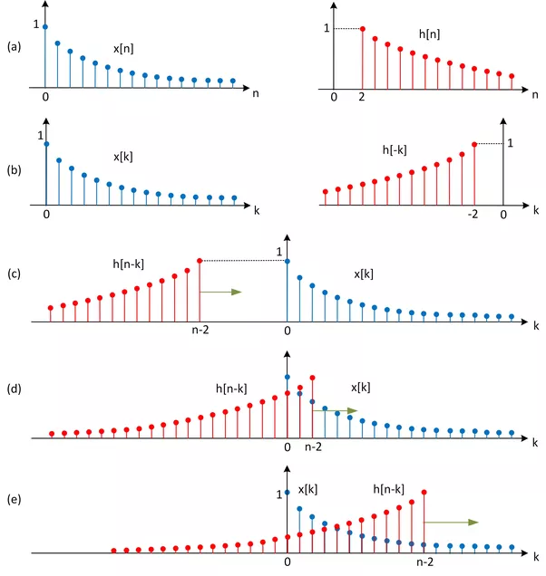
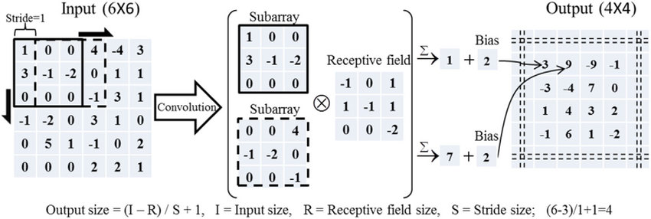
Konvolüsyon Örnekleri

Slide 2
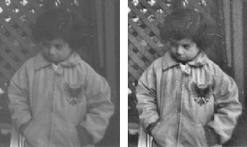
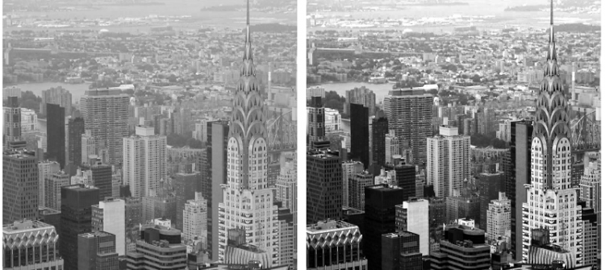
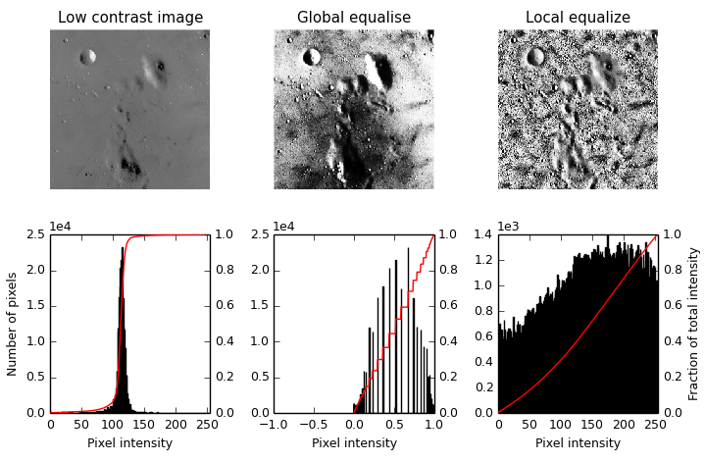
Görüntü İyileştirme

Slide 3
Sayısal görüntü üzerinde yapılan işlemler
Görüntü işleme aşamasında yapılacak işlemlerin tümü görüntüyü oluşturan piksellerin sahip olduğu gri seviye değerleri üzerinde gerçekleştirilir. Bu işlemler;
nokta işlemleri,
yerel (bölgesel) işlemler ve
bütünsel işlemler olmak üzere üç grupta toplanabilir.
Burada çeşitli boyutlardaki maskelerden faydalanılır. Bu maskeler, görüntüdeki tüm pikseller üzerinde kaydırılarak görüntünün süzgeçlenmesinde/filtrelenmesinde kullanılır.
Bu anlamda; görüntüdeki bulanıklaşmanın yok edilmesi, gürültünün temizlenmesi, kenar ve bölge özelliklerinin saptanması bölgesel işlemlere birer örnek olarak verilebilir.

Slide 4
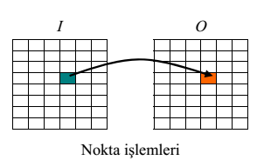
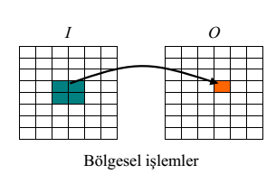
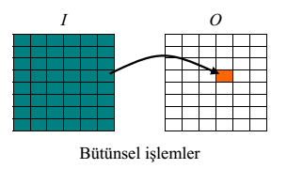
I(i, j) giriş görüntüsünü, O(i, j) de çıkış görüntüsünü temsil etmek üzere görüntü işlemleri biçimsel olarak

Slide 5
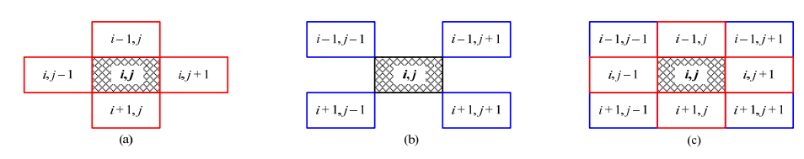
Pikseller arasındaki bazı temel ilişkiler

Slide 6
Maske Kullanılarak Yapılan Görüntü İyileştirme
Filtreleme/süzgeçleme işlemleri
Uzay bölgesinde filtreleme (Yumuşatma filtreleri, medyan filtre, keskinleştirme filtreleri (türev tabanlı), LPF, HPF, BPF, Butterworth filtre)
Uzay bölgesinde, doğrudan doğruya görüntü düzlemi (matrisi) üzerinde çalışılır
Frekans ortamında filtreleme (LPF, HPF, BPF, Butterworth filtre, homomorfik filtre)
Fourier Transformu

Slide 7
Uzay bölgesinde süzgeçleme/filtreleme
Görüntüyü oluşturan piksellerin bölgesel komşuluklarına dayalı olarak gerçekleştirilir.
Belli boyutlardaki süzgeç kalıplarının/maskelerinin giriş görüntüsüyle konvolüsyonu temeline dayanır.
Konvolüsyonda bir pikselin çıkış değeri kendisinin ve komşu piksellerin değerlerinin bir ağırlıklı toplamı olarak bulunur.
Ağırlıklar matrisi konvolüsyon kerneli, maske, şablon veya impuls yanıtı olarak adlandırılır.
Süzgeç kalıpları genelde kare boyutludur (3×3, 5×5, 7×7, 9×9, 11×11, …)

Slide 8
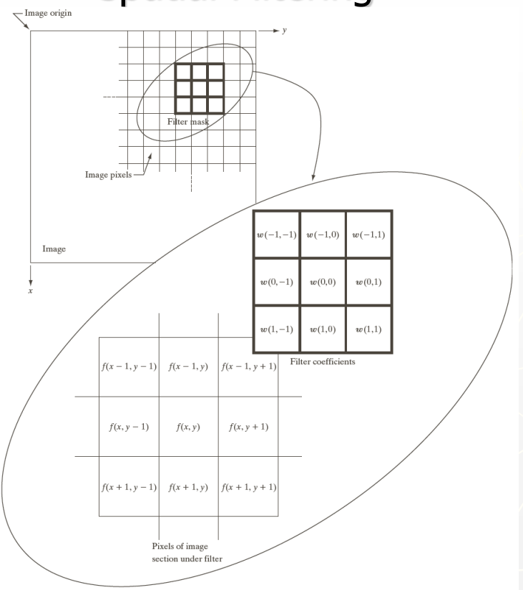



Konvolüsyon

Slide 9
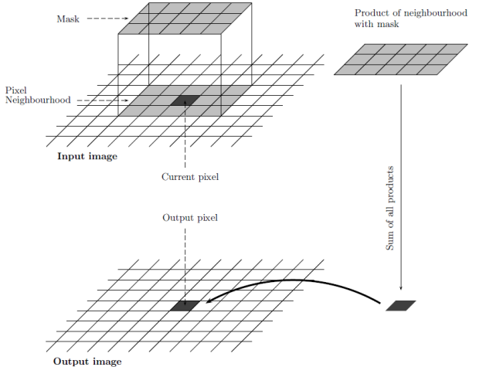
Konvolüsyon

Slide 10
Konvolüsyon yaklaşımına göre;
Süzgeç kalıbının merkezi, ilgilenilen görüntü pikseli üzerine gelecek şekilde görüntü üzerine yerleştirilir,
Kalıp içerisinde kalan piksellere ilişkin gri seviye değerleri ile aynı konumdaki süzgeç kalıp katsayıları birbiriyle çarpılarak elde edilen sonuçlar toplanır,
Toplam sonucu ilgilen pikselin yeni gri seviye değeri olarak belirlenir.
Konvolüsyon işlemi, süzgeç kalıbının görüntünün bütünü üzerinde kaydırılmasıyla tüm pikseller için gerçekleştirilir.
Konvolüsyon;
yumuşatma,
keskinleştirme,
kenar belirleme gibi görüntü işleme fonksiyonlarını gerçekleştirmede çok sık kullanılmaktadır.

Slide 11

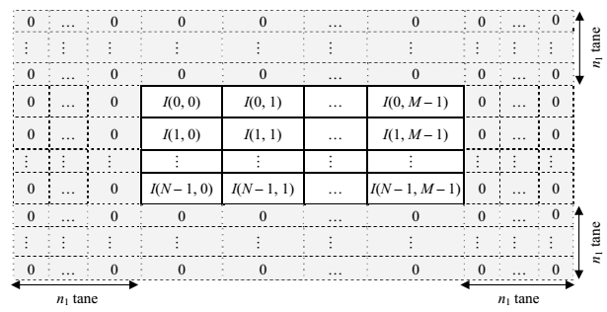
Konvolüsyon için temel yaklaşım matematiksel olarak
Süzgeç kalıbı için genelde n1 = n2 seçilir.
Konvolüsyon işleminde dikkat edilmesi gereken nokta; giriş görüntüsünün kenar pikselleri üzerinde konvolüsyon işlemi gerçekleştirilirken herhangi bir hatanın oluşmaması için süzgeç kalıbının boyutuna göre giriş görüntüsünün kenarlarına sıfır eklenmesi ile ilgilidir.

Slide 12
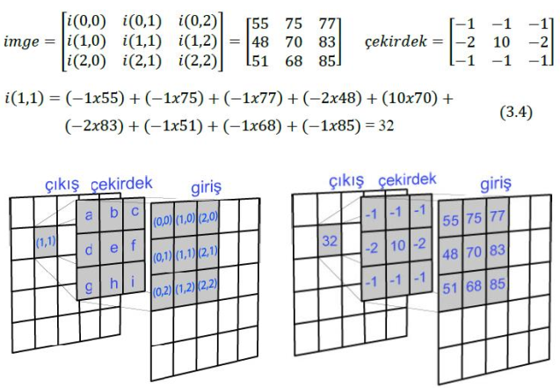
Konvolüsyon örneği

Slide 13
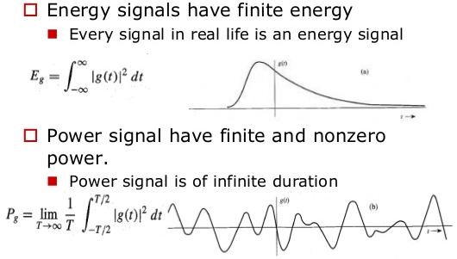
SNR=?

Slide 14
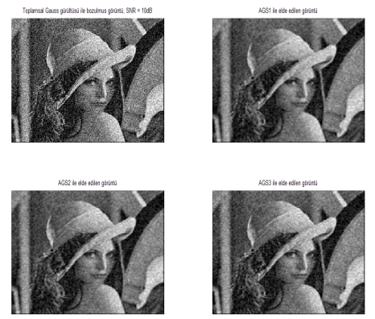

Slide 15
